Slide 1
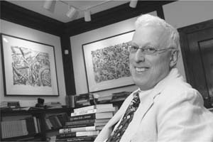
Модель биполярных параметров интеллекта
по Р. Стернбергу

Slide 2
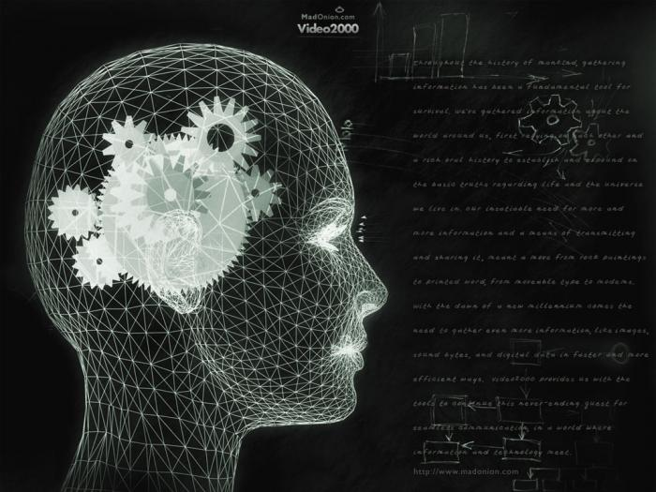
Иерархическая модель интеллекта
объясняет отношения между:
интеллектом и ментальными процессами, регулирующими поведение;
интеллектом и личным опытом индивида;
интеллектом и адаптивным поведением.
Интеллект обеспечивает переработку информации.

Slide 3
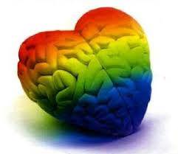
Три типа компонентов интеллекта, отвечающих за переработку информации
Метакомпоненты
Исполнительные компоненты
Компоненты приобретения знаний

Slide 4
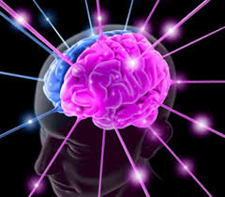
Метакомпоненты
это процессы управления, которые регулируют конкретные процессы переработки информации.
К их числу относятся:
признание существования проблемы;
осознание проблемы и отбор процессов, пригодных для ее решения;
выбор стратегии;
выбор ментальной репрезентации;
распределение «умственных ресурсов»;
контроль за ходом решения проблем;
оценка эффективности решения.

Slide 5
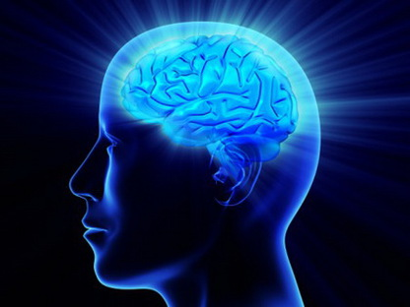
Исполнительные компоненты
это процессы более низкого уровня иерархии.
В частности, в так называемый процесс «индуктивного мышления» входят, по мнению Стернберга, кодирование, выявление отношений, приведение в соответствие, применение сравнения, обоснование, ответ.

Slide 6
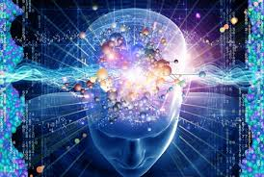
Компоненты приобретения знаний
необходимы для того, чтобы субъект научился делать то, что делают метакомпоненты и исполнительные компоненты.
Стернберг относит к их числу:
избирательное кодирование;
избирательное комбинирование;
избирательное сравнение.

Slide 7
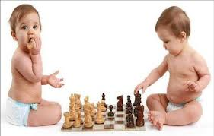
В ходе решения задачи компоненты работают согласованно: метакомпоненты регулируют функционирование исполнительных компонент и «познавательных», а те в свою очередь обеспечивают обратную связь для метакомпонент.
Наиболее детально и обоснованно в концепции Р. Стернберга описан уровень метакомпонент.
Он полагает, что основная трудность при решении задач состоит не в самом решении, а в правильном понимании сути задачи.
Так, дети-олигофрены отличаются от нормальных детей тем, что нуждаются в полном и ясном объяснении условия задачи и путей ее решения.
Таким образом, интеллект есть способность учиться и решать задачи в условиях неполного объяснения.

Slide 8
Весьма интересным фактом, установленным в результате экспериментов, является следующий: испытуемые, решающие задачи наиболее успешно, тратят относительно больше времени на планирование, выбор стратегии и кодирование условий задачи и очень мало – на ее исполнение (операции с информацией).
Главным фактором, который всплывает в аргументации Стернберга, является фактор внимания. Он постоянно подчеркивает важность распределения ресурсов внимания относительно важных и неважных этапов задачи, а также значения контроля над процессом решения. Например, дети ошибаются при счете предметов чаще всего потому, что считают некоторые предметы дважды, что Стернберг объясняет потерей контроля над решением задачи.

Slide 9
Стернберг, исследуя обычных и интеллектуально одаренных детей, выявил, что способность к индивидуальному инсайту присуща именно одаренным, вместе с тем подсказки улучшают процесс решения задач обычными детьми, но мало влияют на продуктивность работы одаренных детей.
Из этого следует, по Стернбергу, что одаренные дети более способны проявляться с новыми задачами и, добавим, делать это совершенно самостоятельно С успешностью решения новых задач коррелирует и способность к автоматизации интеллектуальных навыков.

Slide 10
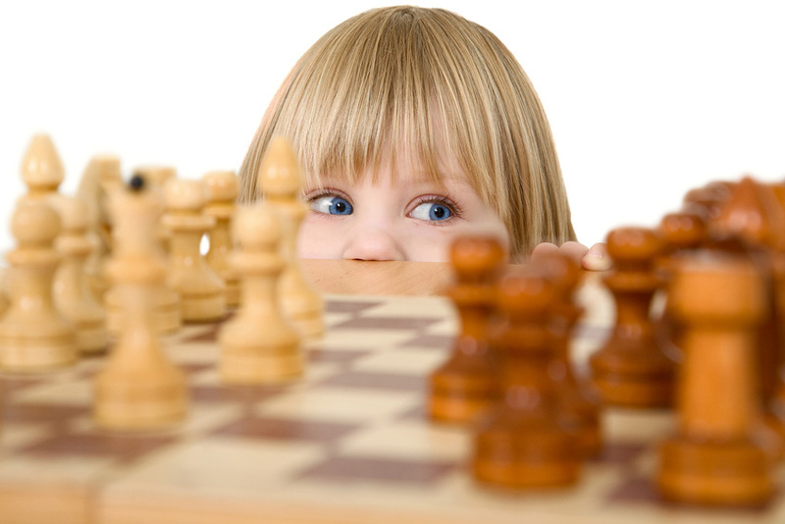
К сфере взаимодействия интеллекта с окружающим миром относятся такие проявления, как практический и социальный интеллект. По мнению Стернберга, интеллект служит целям обеспечения отношений индивида с внешней средой.
Он выделяет три типа таких отношений:
- адаптацию,
- внутренний выбор,
- конструирование.
В адаптивной функции интеллекта Стернберг видит причину критериальных различий в его структуре. В частности, высокая ценность времени, признанная западной культурой, объясняет, с его точки зрения, почему тесты интеллекта включают лимит времени и выявляют временные параметры. Медленные и осторожные испытуемые остаются в проигрыше.

Slide 11
Можно оценить теорию Стернберга как проявление «постмодернизма» в исследованиях психометрического интеллекта.

Slide 12
Экспериментально эксперты-психологи и неспециалисты должны были перечислить свойства человека, а также виды человеческой деятельности, в которых проявлялись «интеллект», «отсутствие интеллекта», «шкальный интеллект», «интеллект в повседневной жизни».
Затем испытуемые оценивали по 7-балльной шкале, насколько эти особенности присущи «идеально умному человеку».

Slide 13
В группе неспециалистов выделились три фактора:
способность к решению проблем практического характера;
«вербальные способности»;
«социальная компетентность».

Slide 14
На основе данных экспертов можно выделить три фактора:
«вербальные способности»;
способность к решению задач;
практический интеллект.

Slide 15
Также эксперты должны были по 9-балльной шкале оценить соответствие этих характеристик образам «мудрого», «умного», «креативного» человека.
В результате были выявлены три биполярных параметра, описывающих интеллект.

Slide 16
Биполярные параметры, описывающие интеллект:
Способность к решению практических задач (практичность, разумность, гибкость в применении знаний) — вербальная способность (ясность и беглость речи).
Интеллектуальная интеграция (способность видеть различия и согласовывать разные точки зрения) — целенаправленность (селективный поиск информации, настойчивость).
Контекстуальный интеллект (знание о мире, умение пользоваться личным опытом) — текучее мышление (сообразительность, быстрота мышления, умение мыслить абстрактно).

Slide 17
Очередной ступенью развития концепции Стернберга стала теория «ментального управления» или «государственного управления в структуре интеллекта».
Система управления может быть переведена на язык описания интеллектуального поведения отдельного индивида.

Slide 18
Функции: Уровни:
1) законодательная; 1) глобальный;
2) исполнительная; 2) локальный.
3) судебная (оценочная).

Slide 19
Формы: Сферы:
1) монархическая; 1) внутренняя;
2) иерархическая; 2) внешняя;
3) олигархическая;
4) анархическая.

Slide 20
Ориентация:
консервативная;
2) прогрессивная.

Slide 21
В итоге, для креативности Стернберг выявил четыре биполярных параметра и для мудрости- три.
Креативность коррелировала с интеллектом. Стернбергу не удалось обнаружить различия во взглядах экспертов и дилетантов на значение понятий, характеризующих ум.
Эти исследования послужили началом изучения «обыденных концепций интеллекта» в различных странах.

Slide 22
Cпасибо за внимание!
Подготовили
Шевеленко Л., Иванова О.

